Slide 1
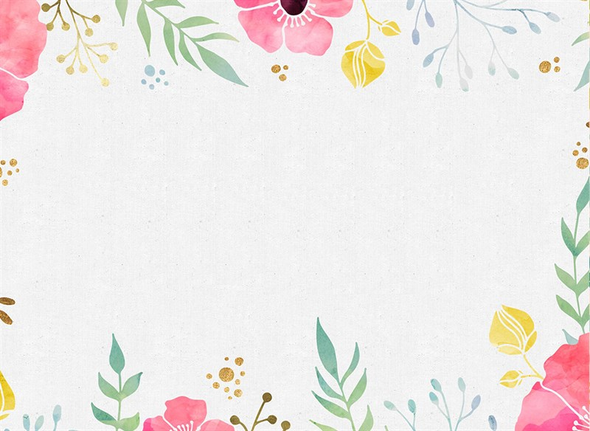

KẾ HOẠCH BÀI DẠY
MÔN: MĨ THUẬT
LỚP: 1
Giáo viên: Nguyễn Thị Ngọc Anh

Slide 2

Chuẩn bị đồ dùng học tập

Slide 3
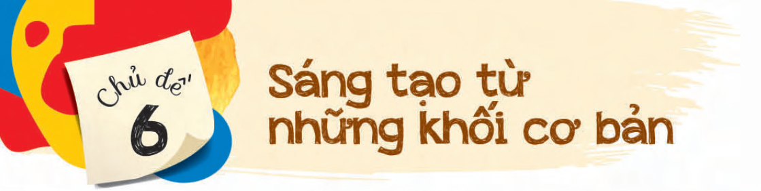
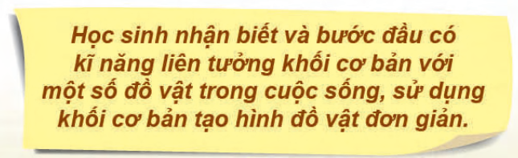

Slide 4


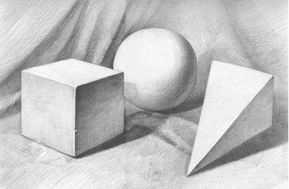
Em đã biết những khối nào?

Slide 5

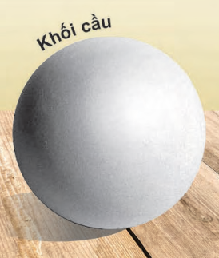
Xung quanh em, vật gì có dạng khối cầu?
Từ khối cầu, em liên tưởng đến vật gì?

Slide 6
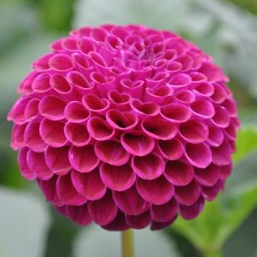
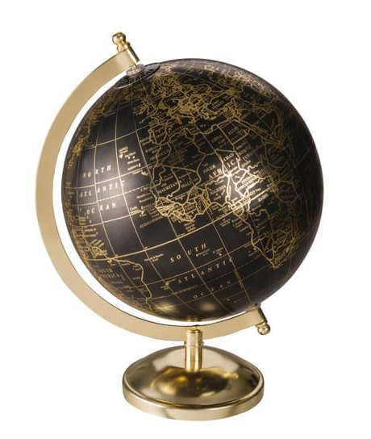
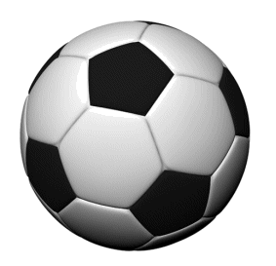
Gợi ý một số vật có dạng khối cầu

Slide 7

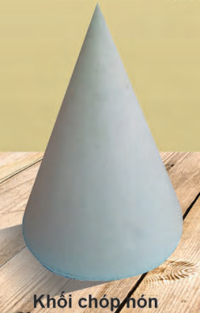
- Xung quanh em, vật gì có dạng khối chóp nón?
- Từ khối chóp nón, em liên tưởng đến vật gì?

Slide 8
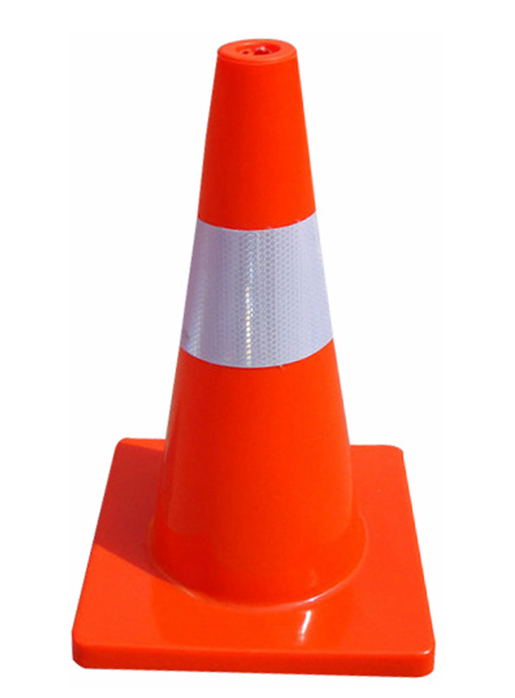
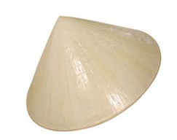
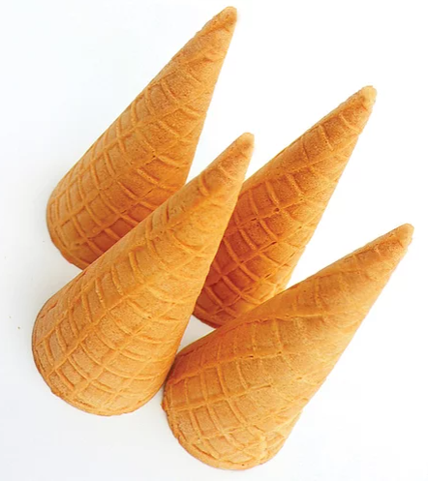
Gợi ý một số vật có dạng khối chóp nón

Slide 9

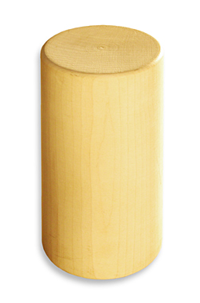
- Xung quanh em, vật gì có dạng khối trụ?
- Từ khối trụ, em liên tưởng đến vật gì?

Slide 10
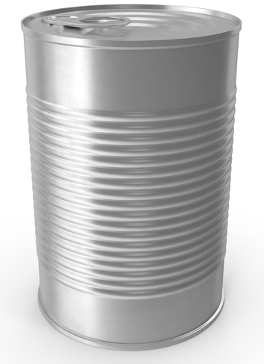
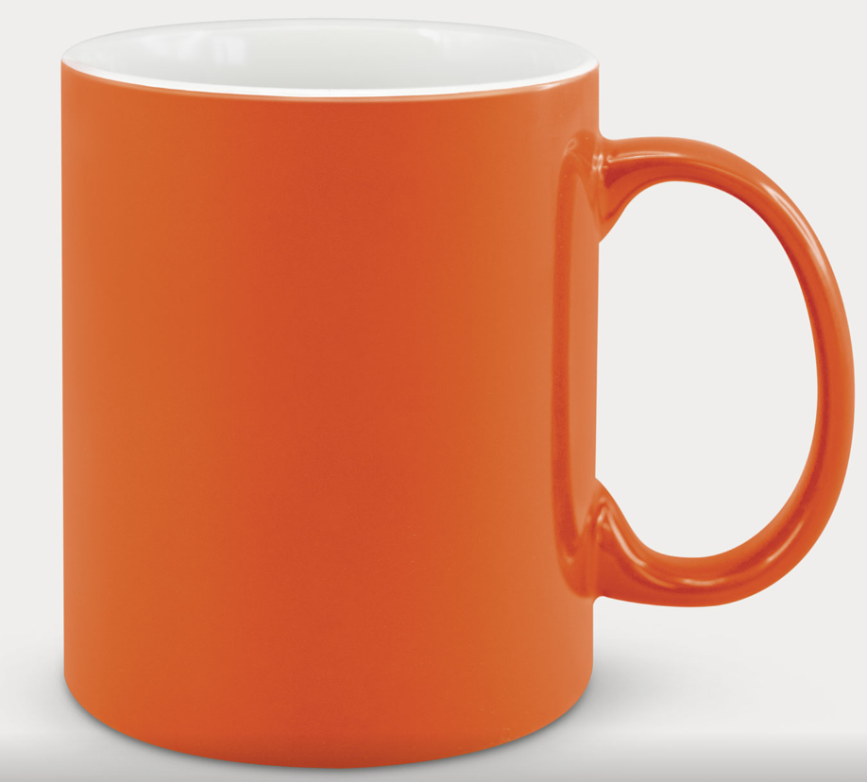
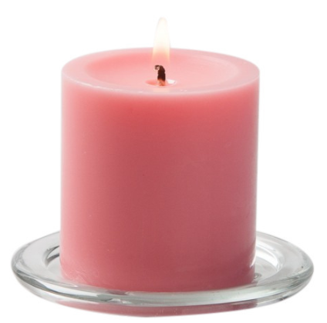
Gợi ý một số vật có dạng khối trụ

Slide 11
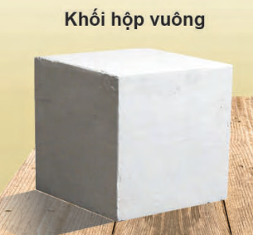
Xung quanh em, vật gì có dạng khối hộp vuông?
Từ khối hộp vuông, em liên tưởng đến vật gì?

Slide 12
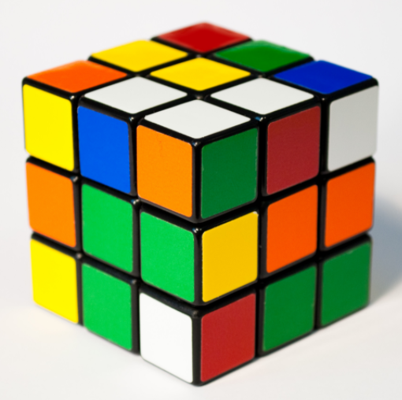

Gợi ý một số vật có dạng khối hộp vuông

Slide 13

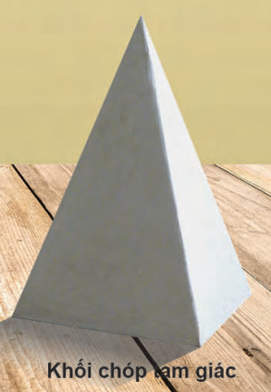
- Xung quanh em, vật gì có dạng khối chóp tam giác?
- Từ khối chóp tam giác, em liên tưởng đến vật gì?

Slide 14
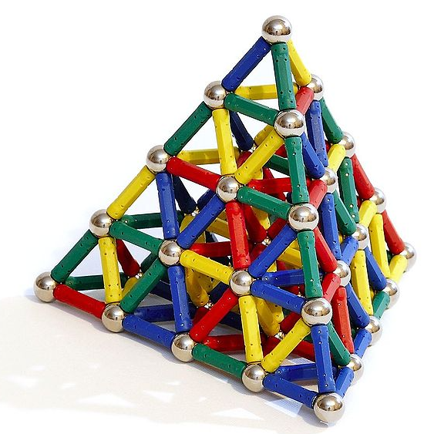
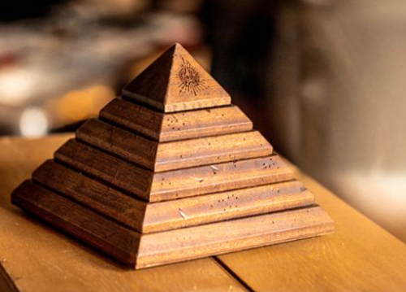
Gợi ý một số vật có dạng khối trụ

Slide 15
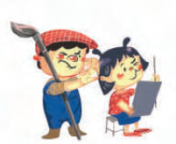
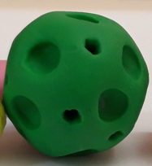
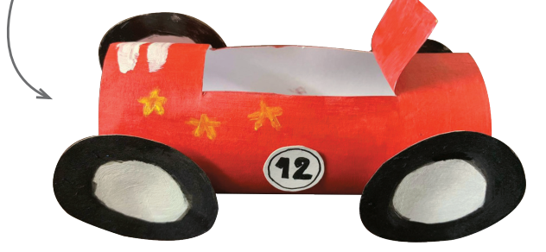
Tạo hình một vật có dạng khối em yêu thích
Một số sản phẩm mĩ thuật của học sinh

Slide 16
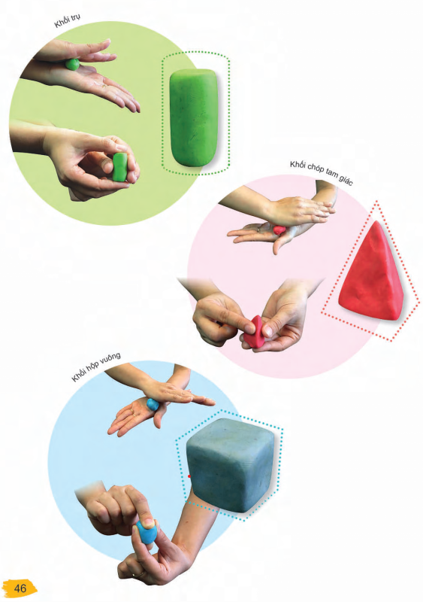

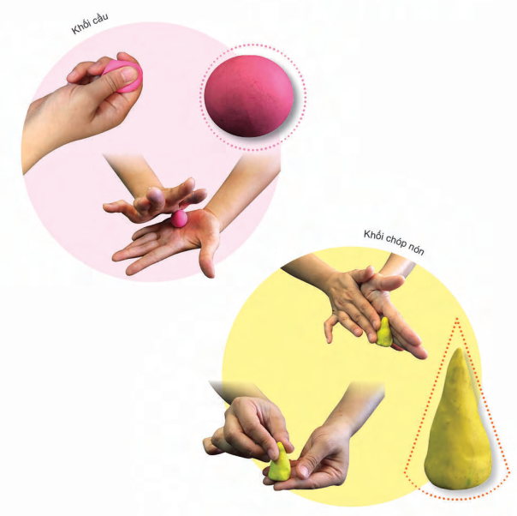

Slide 17
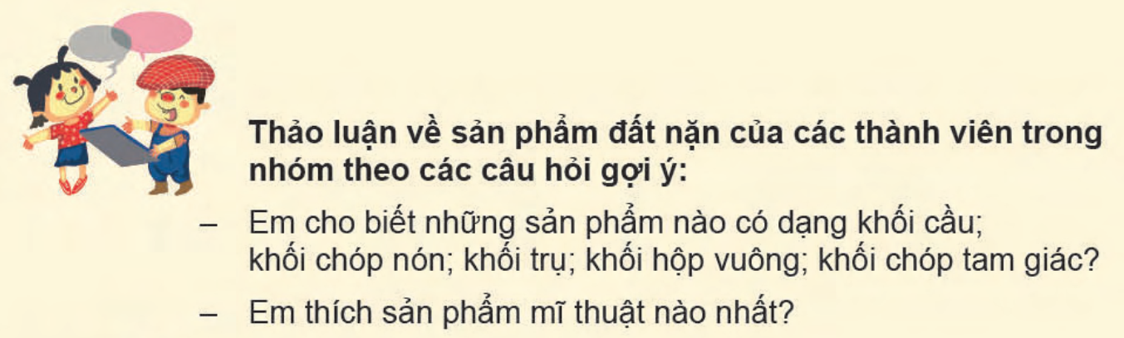

Slide 18
